Slide 1
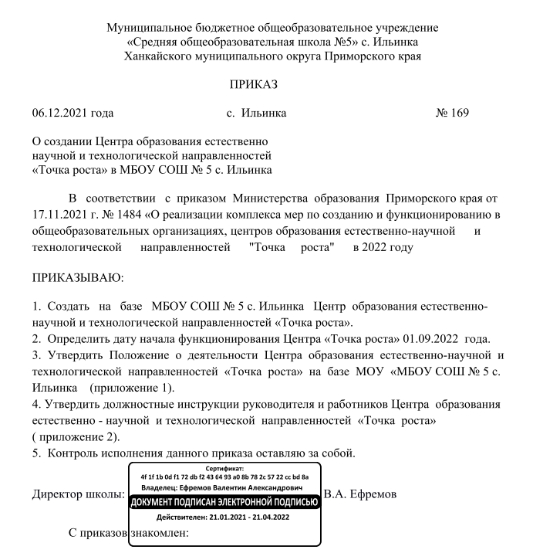
СЕГОДНЯ УСИЛИЯ – ЗАВТРА РЕЗУЛЬТАТ
МБОУ СОШ № 5 с. Ильинка 2023 год
Директор МБОУ СОШ № 5 с. Ильинка
Ефремов Валентин Александрович

Slide 2
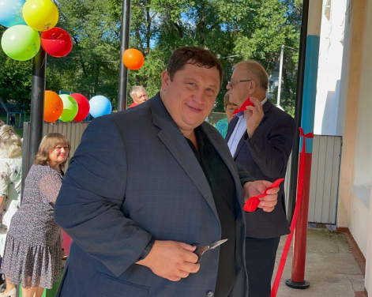
Открытие
центра «Точка роста»
МБОУ СОШ № 5 с. Ильинка
1 сентября 2023 года

Slide 3
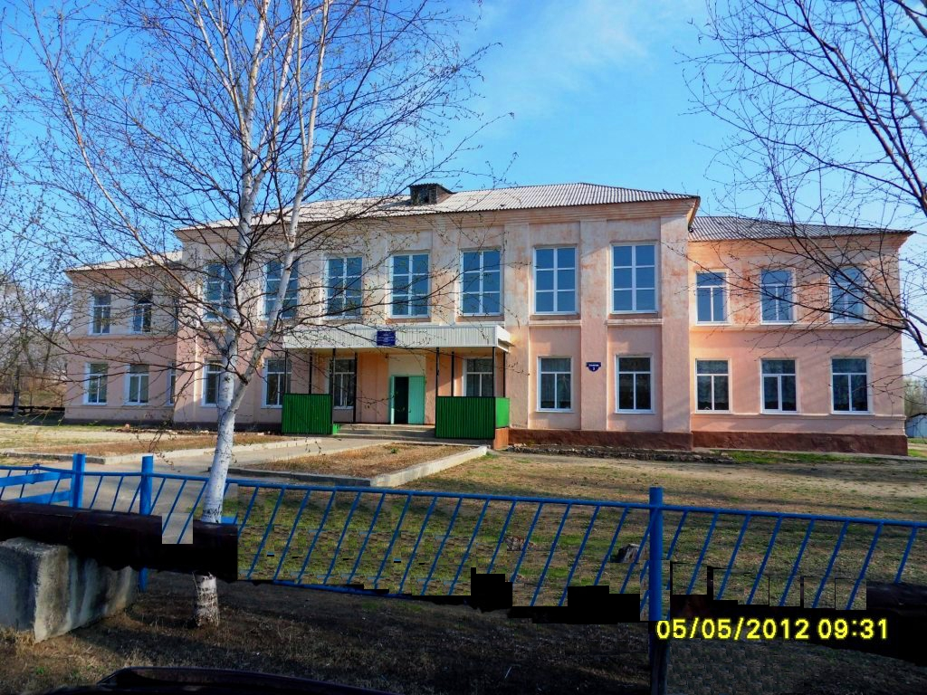
Руководитель Центра образования естественно – научной и технологической направленностей «Точка роста» Рябец Лилия Леонидовна
Центр «ТОЧКА РОСТА» на базе МБОУ СОШ № 5 с. Ильинка обеспечен современным оборудованием! Созданы рабочие зоны по предметным областям «Физика» «Химия» «Биология». Качественное современное образование школьников и формирования у обучающихся современных технологических и гуманитарных навыков.

Slide 4
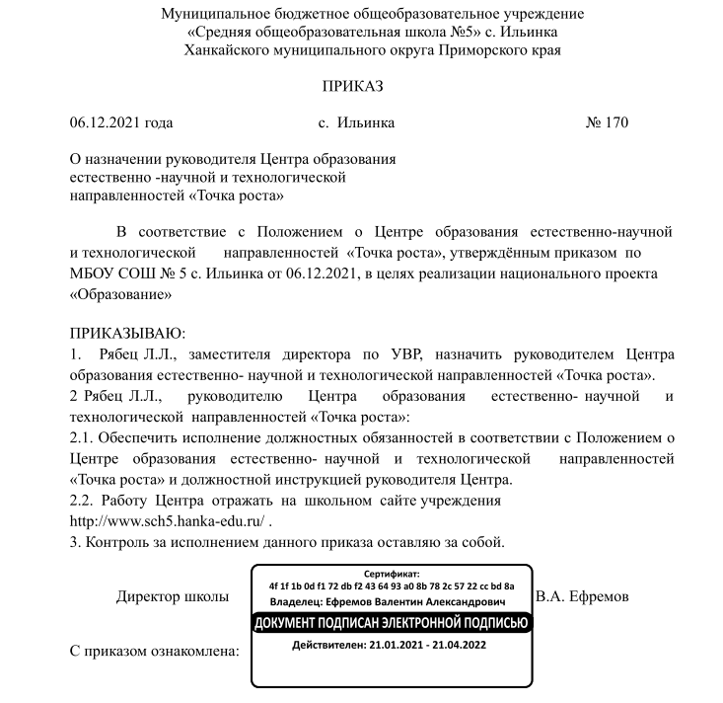
Центр «Точка роста» является частью образовательной среды общеобразовательной организации
преподавание учебных предметов;
внеурочная деятельность
дополнительное образование детей
проведение внеклассных мероприятий для обучающихся;
приглашаем на мероприятия, в том числе в дистанционном формате с участием обучающихся из других образовательных организаций.
Центры «Точка роста» создаются при поддержке Министерства просвещения Российской Федерации.

Slide 5
В течение года педагоги МБОУ СОШ № 5 с. Ильинка активно проходили курсы повышения квалификации, и вебинары например:
Прослушали обучающие онлайн - вебинары» для педагогов центра «Точка роста» с работой нового оборудования, а также вебинары для муниципальных координаторов, руководителей центров «Точка роста» 2022 года;
Прошли курсы и получили сертификаты на тему: «Использование современного учебного оборудования в центрах образования естественно научной и технологической направленностей «Точка роста»»;
Принимали активное обучение в онлайн-курсах на тему: Школа современного учителя . Развитие естественно-научной грамотности» и «Реализация требований обновленных ФГОС в работе учителя»

Slide 6
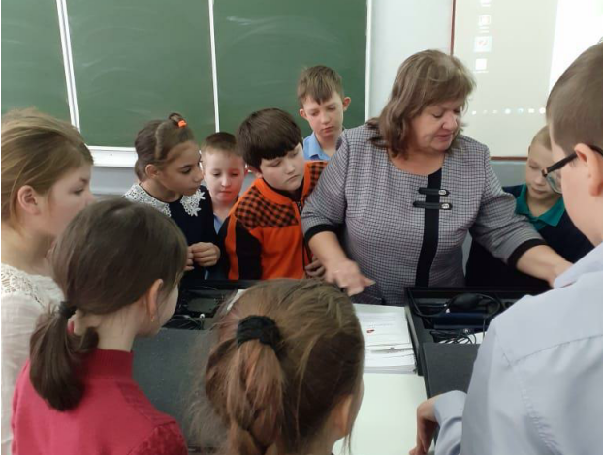
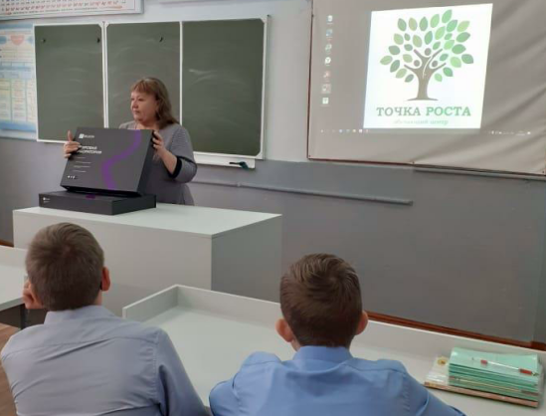
Опыт педагогов центра «Точка роста» на базе МБОУ СОШ № 5 с. Ильинка
Сентябрь - открытие центра «Точка роста», педагоги демонстрировали мастер-класс с новейшим оборудованием ;
Октябрь - Экскурсия «Знакомство с оборудованием кабинета биологии Точки Роста для учащихся начальной школы
Декабрь -Участие во Всероссийском уроке безопасности школьников в сети Интернет.
Февраль Научно- исследовательская конференция
май районный семинар – «Подводим итоги»

Slide 7
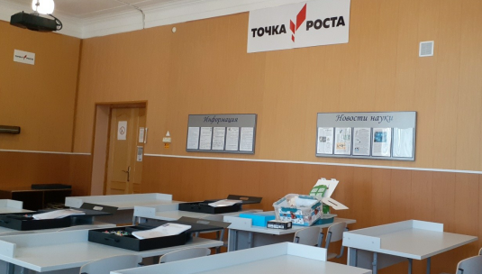
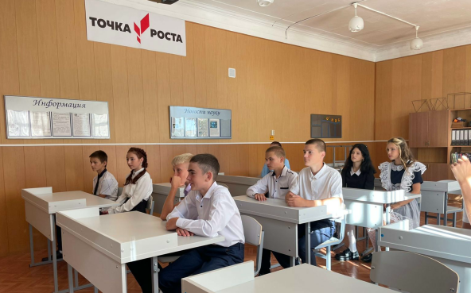
Реализуемые программы
Внеурочная деятельность (кружковая работа) 7-9кл
Исследователь
- Практическая биология
Основы информатики

Slide 8
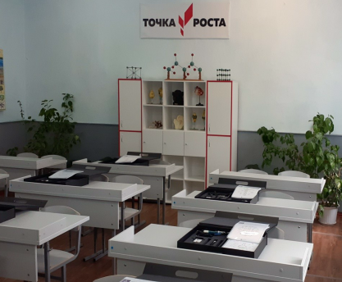
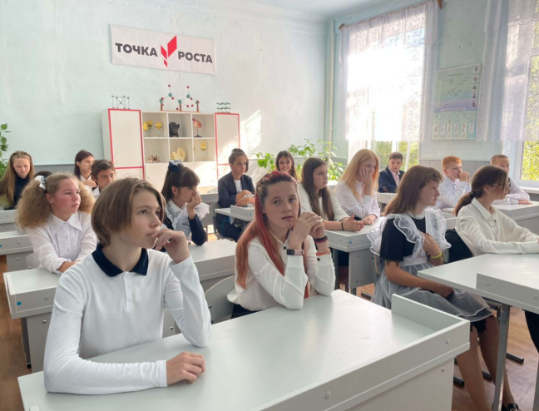
Реализуемые программы по учебным предметам
Биология
Технология
Физика
Химия

Slide 9
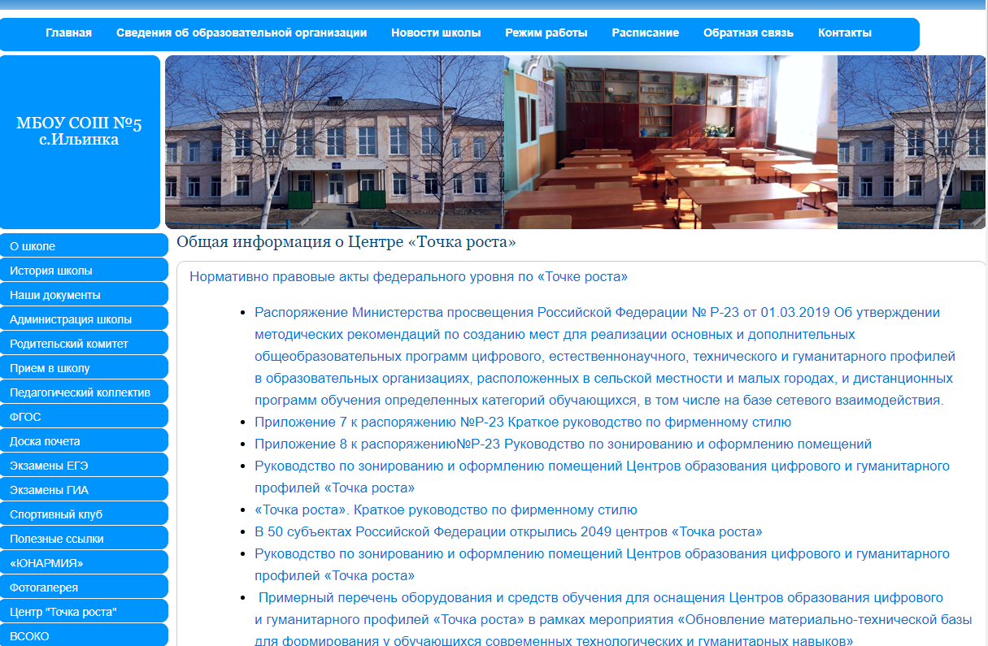
О центре «Точка роста» на сайте школы

Slide 10
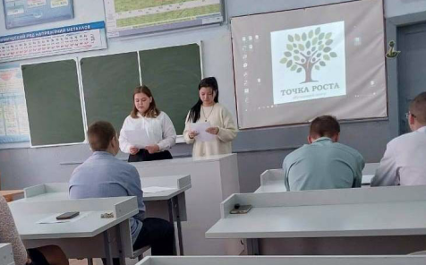
Взгляд в будущее
1. участие детей в районных, краевых и всероссийских олимпиадах, конкурсах. 2. повышение качества образования педагогов и обучающихся
3. повышение конкурентоспособности выпускников школы

Slide 11
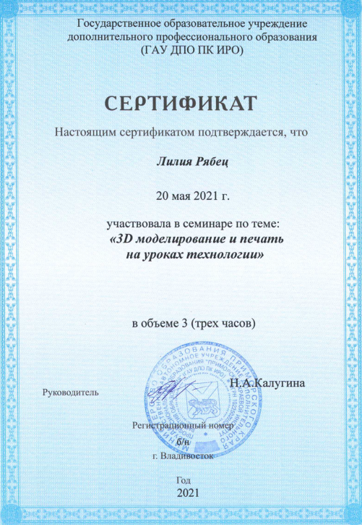
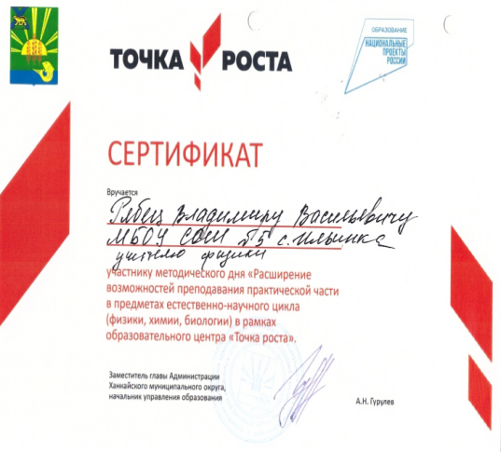
Наше участие

Slide 12
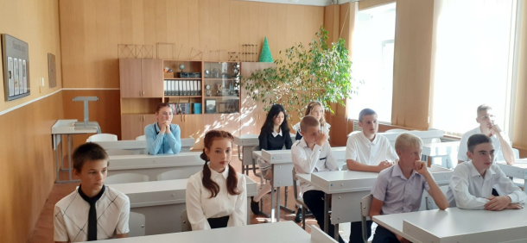
Все интересующие вопросы вы можете задать по телефону:
84234994637.

Slide 13
